Slide 1

Bài 158
CHIA CHO SỐ CÓ MỘT CHỮ SỐ TRONG PHẠM VI 100 000
(Sách giáo khoa Toán 3 - Tập hai- Trang 79)

Slide 2
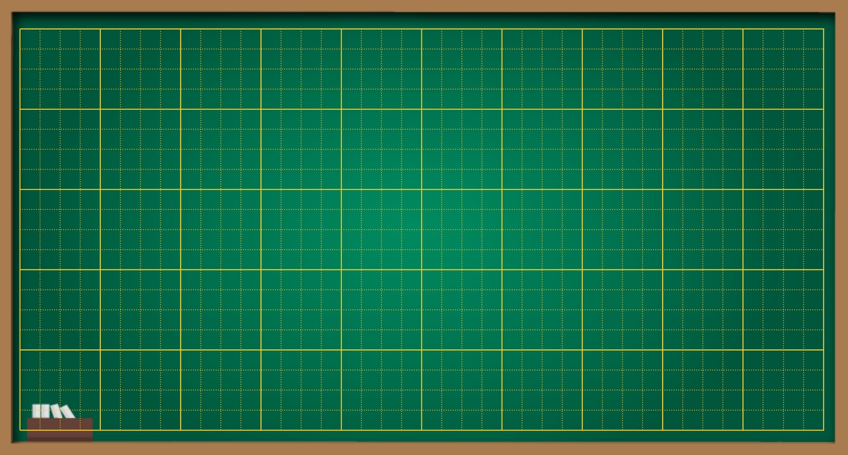
Thứ … ngày … tháng … năm ….
Bài 158
Chia cho số có một chữ số trong phạm vi 100 000

Slide 3




TRƯỜNG TIỂU HỌC ĐẠI TỪ
Toán
Chia cho số có một chữ số trong phạm vi 100 000

Slide 4

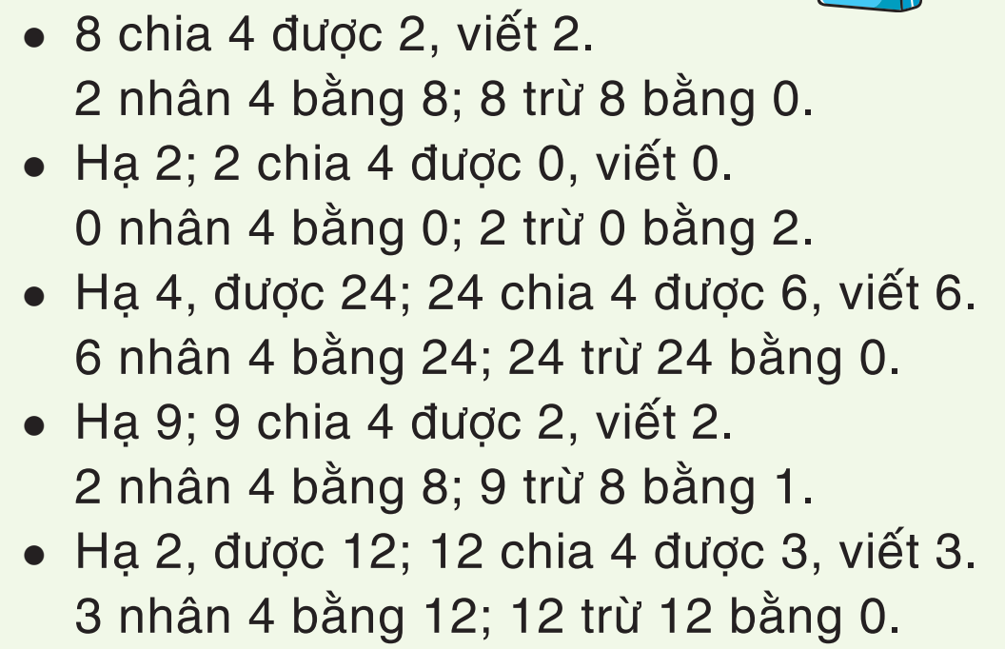
20 623
82492
02
24
09
12
0
4
20623

Slide 5

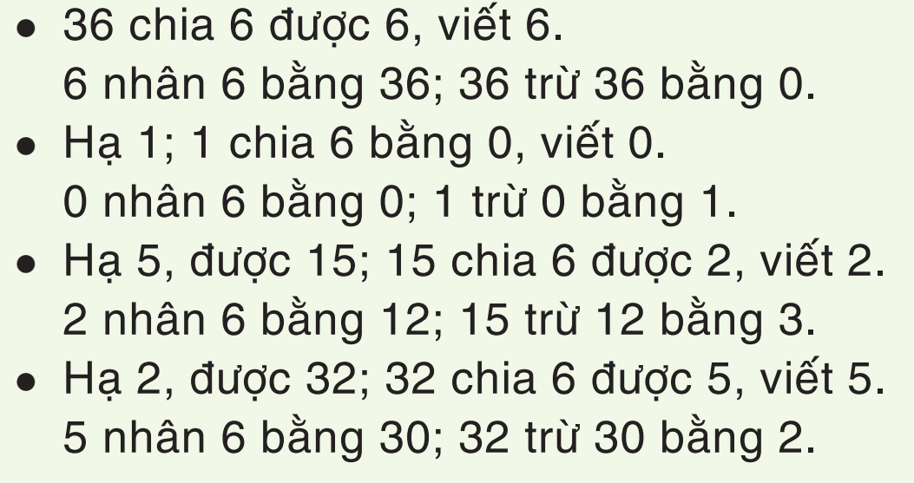
6 025
36152
01
15
32
2
6
6025

Slide 6



Bài 1. Tính
43 248
03
1 2
04
08
0
2
76 325
26
1 3
32
25
0
5
21 624
15 265

Slide 7


Bài 2. Đặt tính rồi tính
41 832
1 8
03
32
0
8
17 584
5 5
18
04
4
6
5104
2930

Slide 8

Bài giải
Mỗi kho có số thùng hàng là:
30 240 : 4 = 7 560 (thùng)
Đáp số: 7 560 thùng

Slide 9

VẬN DỤNG

Slide 10

DẶN DÒ
1.
2.

Slide 11

Chúc các em
học tốt

